Slide 1
Проценты. Решение задач на проценты.
Математика. 5 класс.
Автор работы:
учитель математики
МБУ «Лицей №19» г.о. Тольятти
Балашова
Елена Владимировна

Slide 2
От улыбки станет всем теплей…
Будь внимательней, дружок. Начинаем мы урок. Посмотрите, все ль в порядке: Книжка, ручка и тетрадка. Все ли правильно сидят? Все ль внимательно глядят? Каждый хочет получать Только лишь оценку "5”.

Slide 3
От улыбки станет всем теплей…
У каждого из вас на столах лежат листочки для самооценивания, на которых изображены смайлики. В течение урока мы с вами будем выполнять различные задания. По окончанию решения каждого задания, вы будете оценивать свою работу:
- справился с задачей без затруднений,
- справился с задачей, но возникали сложности,
- не справился с задачей.

Slide 4
Устная работа
Задание 1: замените десятичные дроби процентами
0,53 1,4 0,8 0,34 0,009
Задание2: замените проценты десятичными дробями
56% 13% 88% 20% 146%

Slide 5
Задание 3: В каждом из предложений встречается одно и то же слово. Назовите его.
На 10 процентов снижены цены при распродаже бытовой техники.
75 процентов всех учащихся школы учатся на хорошо и отлично.
Когда пассажиры заняли свои места, остались свободными 45 процентов всех мест.
Спортивную секцию посещают 35 процентов учащихся средней школы.

Slide 6
Проверим…
ОТВЕТ:
процент
-А что такое процент?
одна сотая часть числа
-От какого слова образовано слово процент?
от латинского – на сто
-Как обозначают ?
%
-Что значит 100% ?
все

Slide 7
Задание 4. Для каждой фразы левого столбца подберите соответствующую фразу правого столбца
1. 100% учащихся школы | а) половина всех учащихся
2. 25% учащихся школы | б) все учащиеся школы
3. 10% учащихся школы | в) четверть всех учащихся
4. 50% учащихся школы | г) десятая часть всех учащихся

Slide 8
Задание 5.Тест.Взаимопроверка.
1. Дробь 1/5 равна:
а) 20% ; б) 30%; в) 50%;
2. 1% дециметра называют:
а) миллиметр; б) сантиметр; в) метр;
3. 1 миллиграмм равен:
а) 0,1г; б) 0,001г; в) 0,01г;
4. В саду растет 150 деревьев, из них 30% составляют вишни, а остальное - сливы. Сколько в саду растет слив?
а)100; б) 105; в)150;
5. В магазин привезли 25 ц фруктов. Яблоки составляют 60%, а груши 20% от общего количества фруктов. Всего в магазин яблок и груш привезли:
а) 20 ц; б) 5 ц; в) 15 ц.

Slide 9
Ключ к заданию 5.
Оценка - максимум 8 баллов
А – 1 балл
А – 1 балл
Б – 1 балл
Б – 2 балла
А – 3 балла

Slide 10
Задание6. Проверка домашнего задания (читаем тексты своих задач)
1) По рисунку составить задачи разной сложности
А 70 % В 210км

Slide 11
Проверка домашнего задания Где встречаются проценты
Проценты - одно из математических понятий, которые часто встречаются в повседневной жизни. Можно прочитать или услышать, например, что
в выборах приняли участие 76% избирателей,
рейтинг победителя хит-парада равен 80%,
успеваемость в группе 100%,
банк начисляет 15% годовых,
молоко содержит 3.2% жира,
материал содержит 100% хлопка и т.д.

Slide 12
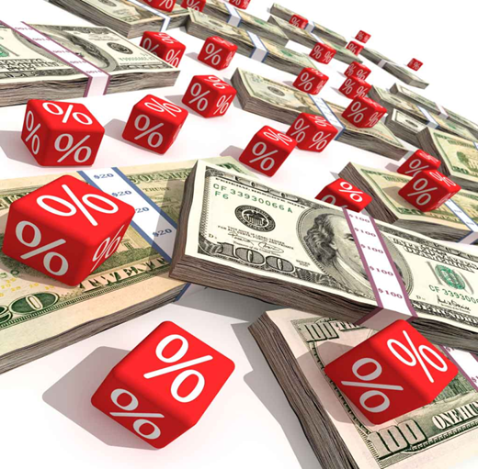
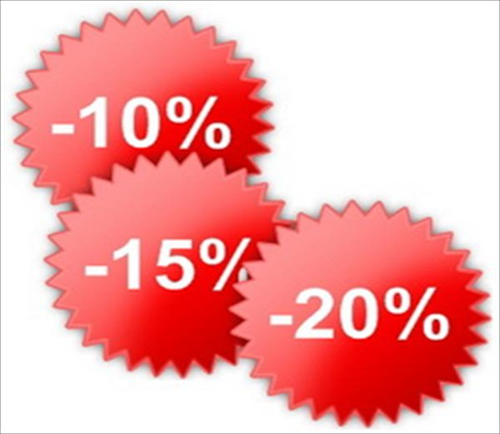
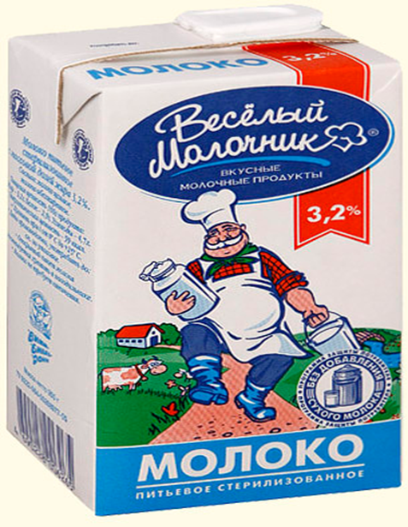
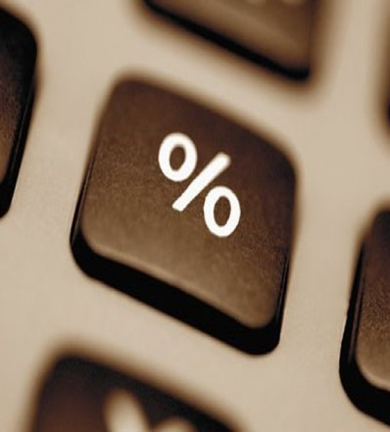
Проценты в современной
жизни:

Slide 13
Проверка домашнего задания Как понимают значение слова процент ваши родители (ответы на вопросы анкеты)

Slide 14
Проверка домашнего задания Задание 7. Ответьте на вопросы:
Какие три основные задачи на проценты следует помнить?
Вспомните и расскажите алгоритм решения каждой задачи?

Slide 15
Основные задачи на проценты
Нахождение процента от числа
Нахождение числа по его проценту
Нахождение процентного отношения двух чисел

Slide 16
Нахождение процента от числа
АЛГОРИТМ.
Чтобы найти процент от числа, следует:
Проценты записать десятичной дробью;
число умножить на эту десятичную дробь.

Slide 17
Нахождение числа по его проценту
АЛГОРИТМ
Чтобы найти число по его проценту, следует:
Проценты записать десятичной дробью;
Значение процентов разделить на эту дробь.

Slide 18
Нахождение процентного отношения двух чисел
АЛГОРИТМ
Чтобы узнать, сколько процентов одно число составляет от второго, следует:
первое число разделить на второе ;
результат умножить на 100%.

Slide 19
Задание 8.Проблема. Работа в парах. (слушаем учителя )

Slide 20
Как вы думаете чем мы будем заниматься сегодня на уроке?
Какова цель нашего урока?
Сегодня у нас урок закрепления по теме “Проценты”. Нам предстоит решать задачи на проценты, применяя алгоритмы при решении этих задач.
Каждый из вас к концу урока ответит на вопрос: “Умею ли я решать задачи на проценты?”

Slide 21
Задание 9. Работа по учебнику.
№1569
№ 1576
№ 1582

Slide 22
Задание 10. Задача практического характера.
Переверните свои оценочные листы.
Ваша задача: нарисовать квадрат со стороной 10 клеток. Также у каждого на листке есть свое число, которое обозначает сколько клеток должны вы заштриховать.
И следующее задание, вы должны записать какой процент площади квадрата был заштрихован. Штриховать карандашом.
* Как вы вычислили процент площади квадрата, который был заштрихован?
100 частей-100%, 4 части-4%
За 100 % что вы взяли?
весь квадрат

Slide 23
Задание 11. Задачи на проценты. Самопроверка.
а) как найти процент от числа;
Найдите: 48% от 250
б) как найти по проценту целую величину;
Найдите: число, 8% которого равны 12.
в) как найти процентное соотношение одного числа от другого.
Сколько процентов составляет 150 от 600?

Slide 24
Проверим себя:
а) как найти процент от числа;
Найдите: 48% от 250
Решение: 48% = 0,48
250 ⋅ 0,48 =120
б) как найти по проценту целую величину;
Найдите: число, 8% которого равны 12.
Решение: 8% = 0,08
12 : 0,08 =150.
в) как найти процентное соотношение одного числа от другого.
Сколько процентов составляет 150 от 600?
Решение: 150 : 600 ⋅ 100% = 25%.

Slide 25
Повторим эти правила в общем виде:
а) найти процент от числа;
б) найти по проценту целую величину;
в) найти процентное соотношение одного числа от другого.
А % от Б
Б ∙ 0,01А
А % это С
С : 0,01А
Б от С в %
(Б : С) ∙ 100%

Slide 27
Задание 12.Самостоятельная работа (раздаточный материал)
Вариант 1 | Вариант 2
Уровень 1. Найдите 45% от 320 рублей. | Уровень 1. Найдите 46% от 750 рублей
Уровень 2. В марте в типографии отпечатано 1600 экземпляров газеты, а в апреле – на 20% меньше. Определите: а) на сколько уменьшилось в апреле число экземпляров этой газеты; б) сколько экземпляров газеты было отпечатано в апреле. | Уровень 2. В сентябре издательство выпустило 1400 экземпляров журнала, а в мае – на 30% больше. Определите: а) на сколько увеличилось в мае число экземпляров этого журнала; б) сколько экземпляров журнала выпустили в мае.
Уровень3. Товар стоил 7500 р. Какой станет цена товара, если ее сначала повысить на 10%, а потом понизить на 10%? | Уровень3. Товар стоил 7500 р. Какой станет цена товара, если ее сначала понизить на 10%, а потом повысить на 10%?

Slide 28
Самопроверка. Инструкция к заданию 12.
За правильное решение задачи 1 вы получите оценку «3»,
за правильное решение 1 и 2 задач – «4»,
за правильное решение 1, 2 и 3 задач – «5»
I вариант
1. 144р.;
2. а) на 320 экз.
б) 280 экз.;
3. 7425 р.
IIвариант.
1.345р.;
2. а) на 420 экз.
б) 1820экз.;
3. 7425 р.
Внимание на ответ задачи третьего уровня в обоих вариантах
А% от В равно В% от А

Slide 29
Вернемся к покупке вертолета за бананы (слайд 11).
Работа в группах:
Откуда появляется лишний банан?

Slide 30
Подведем итоги.
Удалось ли решить нам поставленную задачу?
Удовлетворены ли вы результатом своей работы? Посчитайте свои баллы напротив каждого смайлика и ответьте на наш вопрос: «Умею ли я решать задачи на проценты?» и «Готов ли я к выполнению контрольной работы?»
нет(не справился)
да (справился без затруднений)
не знаю (справился, но возникали сложности)

Slide 31
Домашнее задание
1)П.40. Решить №1604, 1609, 1612(а)
2) Задача по желанию:
Прополка посевов была закончена за три дня. В первый день пропололи 35% всей площади, во второй 33%, а в третий остальную. Найдите площадь опытного участка, если в третий день пропололи на 0,6 га меньше, чем в первый день.

Slide 32
Рефлексия
-Кто работал на уроке лучше всех?
-Кому еще надо стараться?
-С каким настроением
вы уходите с урока?
Спасибо за работу!!!!

